Slide 1

BRIEFING REGIONAL DIÁRIO
Confeccionado em: 11/09/2026
Confeccionado por: SO ROCHA
Previsor: CAP MENEGARDO

Slide 2
PREVISÃO PARA AS REGIÕES
REGIÃO SUL: Um cavado, associado a um centro de baixa pressão centrado no Paraguai, atua sobre a região deixando o tempo instável e céu nublado a encoberto. São esperadas trovoadas com chuva, durante o dia, acompanhadas de ventos de rajada de até 40kt ao norte de SC e sobre o PR. Na noite e madrugada há previsão de restrições de teto e visibilidade para os estados, devido a presença de névoa úmida.
REGIÃO SUDESTE: Céu parcialmente nublado com trovoadas e pancadas de chuva no período da tarde para o centro-sul de MG, SP e região serrana do RJ, por influência de uma área de instabilidade. Manhãs com névoa úmida causando restrição de teto e/ou visibilidade para a grande SP, vale do paraíba, zona da mata e sul de minas, e litoral do RJ e região dos lagos. previsão de ventos fortes, com cerca de 35kt para região de SP, zona da mata e litoral do ES.
REGIÃO CENTRO-OESTE: Sol entre nuvens e aumento de nebulosidade ao longo do dia. São esperadas trovoadas com pancadas de chuva no período da tarde para o MS e sul de GO. para essas áreas, há ainda previsão de rajadas de vento com até 35 kt.
REGIÃO NORDESTE: Ventos úmidos vindos do oceano para o continente atua sobre o litoral do nordeste, deixando o céu nublado favorecendo a ocorrência de chuva leve intermitente, ao longo do litoral, causando restrição temporária de teto e visibilidade. Nas manhãs, previsão de restrições de teto para o interior e faixa leste do nordeste.
REGIÃO NORTE: Céu parcialmente nublado com previsão de trovoadas e pancadas de chuva no centro da região no período da manhã. Na faixa oeste, noroeste, norte e sul, há previsão de pancadas de chuva com trovoadas isoladas no período da tarde.

Slide 3
BRIEFING REGIONAL DIÁRIO
SIGMET em vigor
Localidades com evento severo
Vento forte (≥ 21 KT / rajada)
SBAZ: 25
SBBS: 9
SBCW: 24, 25, 26
SBBV SBCY SBAT SBCC SBIH SBRD SBSI SBBH SBBR SBBW SBCF SBCN SBGO SBYS SBAQ SBAX SBBP SBGP SBJD SBKP SBSJ SBRP SBSR SBUL SBUR SBVG SWLC SBML SBBU SBAE SBAU SGAS SBNM SBCH SBJV SBCT SBBI SBFI SBPG SSGG SBPO SBCA SBTD SBPP SBDB SBDO SBCG SBTG SBMG SBLO SBDN SBSP SBMT SBGR SBST SBTA SBGW SBSC SBAF SBZM SBJH SBBV SBPA
SBES SBFS SBTD SBCA SBPO SBCH SBPF SBCX SBFL SBJA SBPA SBCO SBPK SBBG SBSM SBFI SBCG SBSP SBGR SBKP SBFL SBPA SBNF SBJV SBCT
Atualizações consulte: https://redemet.decea.mil.br/

Slide 4

BRIEFING REGIONAL DIÁRIO
RESTRIÇÕES · METAR 11/09 11:13 UTC
1 - Restrições de teto: SBNF, SBPF
2 - Restrições de visibilidade: SBGL
3 - Restrições de teto/visibilidade: SBPA
 | VFR | Vis ≥ 5.000 m e Teto ≥ 1.500 ft
 | IFR | Vis 1.500–5.000 m ou Teto 600–1.500 ft
 | ABX MIN | Vis < 1.500 m ou Teto < 600 ft
Atualizações consulte: https://redemet.decea.mil.br/

Slide 5
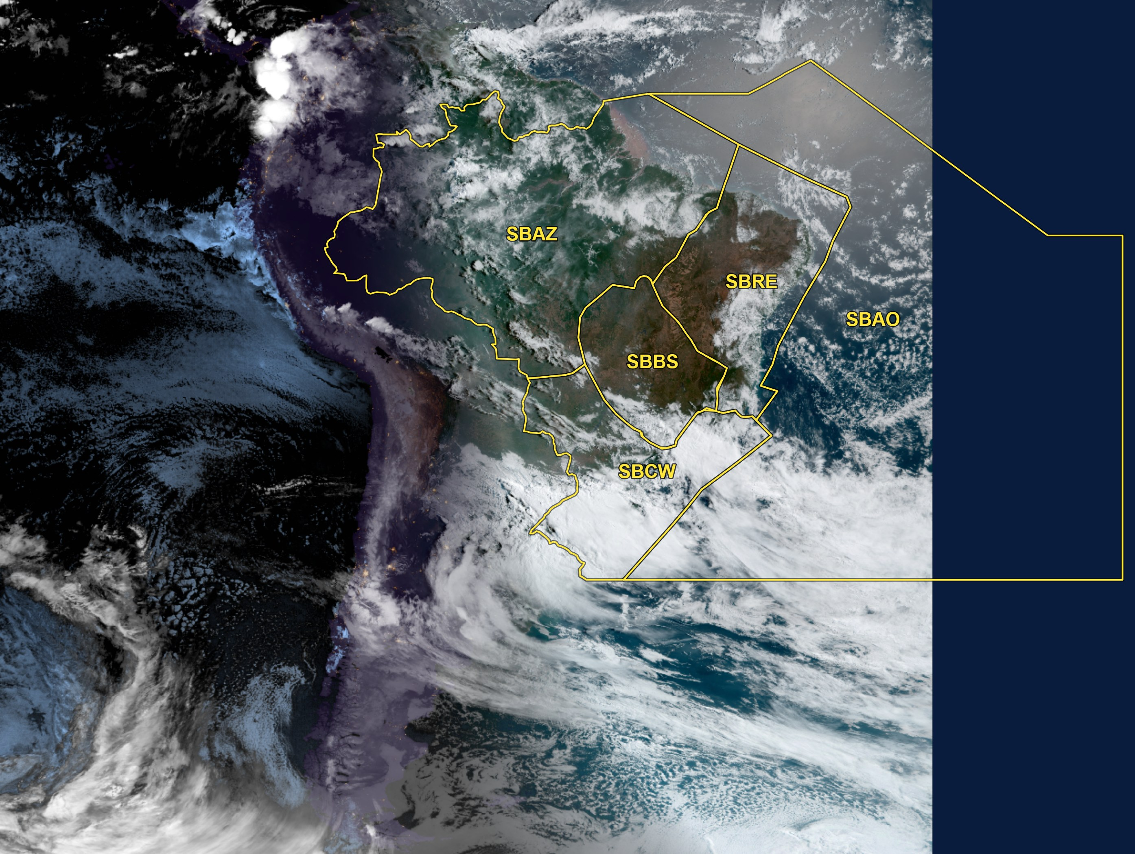
Satélite — América do Sul
Imagem: 11/09/2026 12:07 UTC
Atualizações consulte: https://redemet.decea.mil.br/

Slide 6
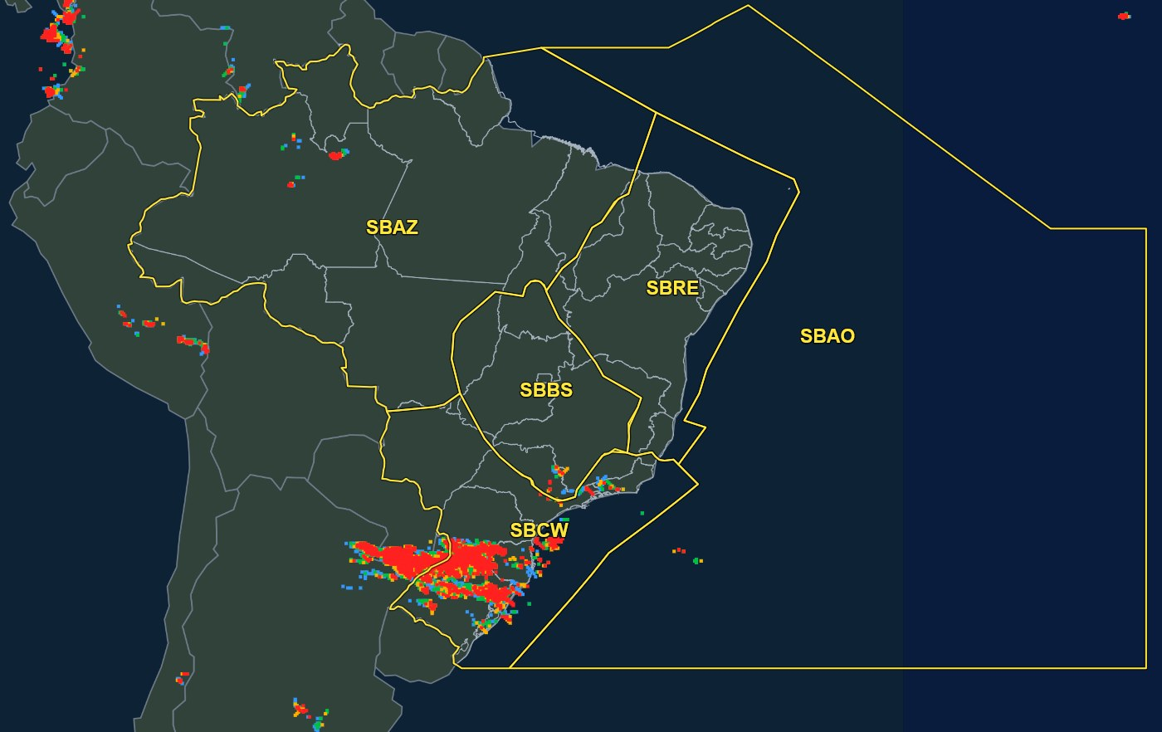
DEA - 12:07 UTC
0–15 min
15–30 min
30–45 min
45–60 min
Atualizações consulte: https://redemet.decea.mil.br/

Slide 7
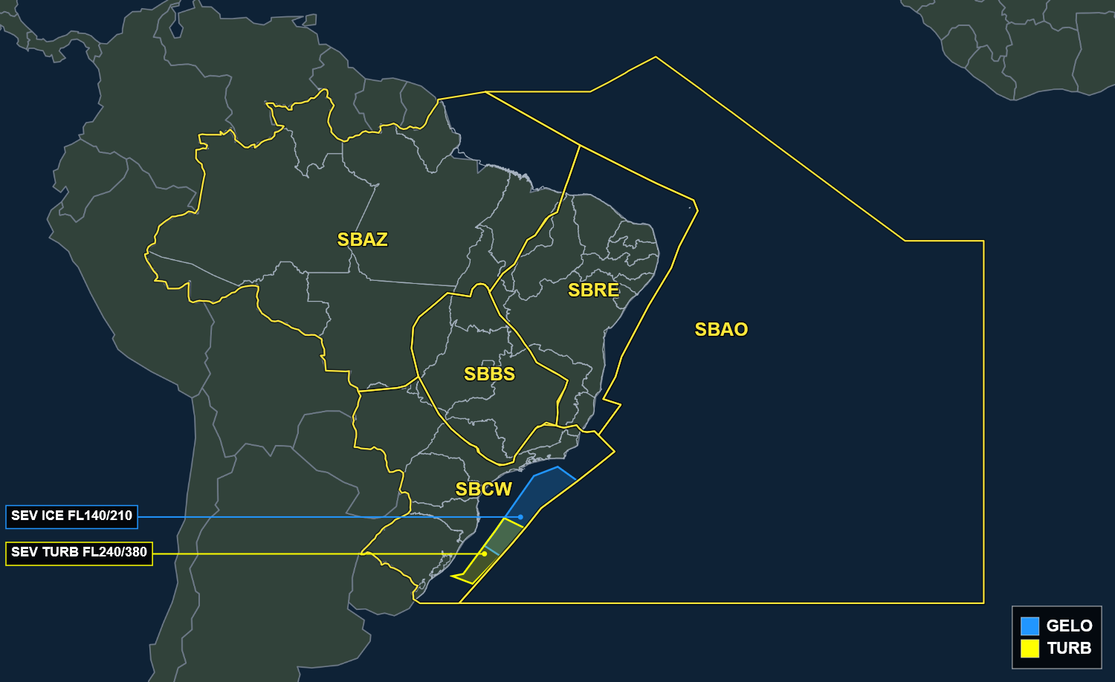
SIGMET em vigor · consulta 11/09 12:07 UTC
Atualizações consulte: https://redemet.decea.mil.br/

Slide 8
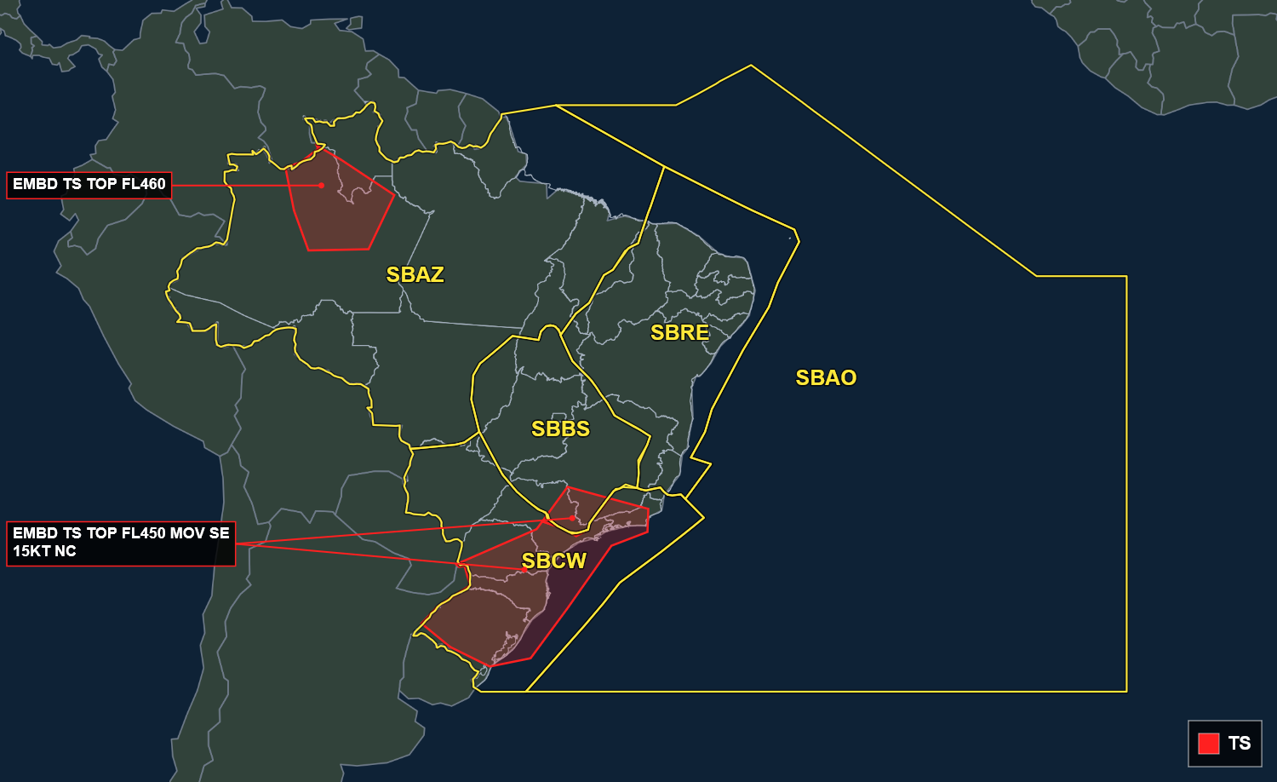
SIGMET de TS em vigor · consulta 11/09 12:07 UTC
Atualizações consulte: https://redemet.decea.mil.br/

Slide 9
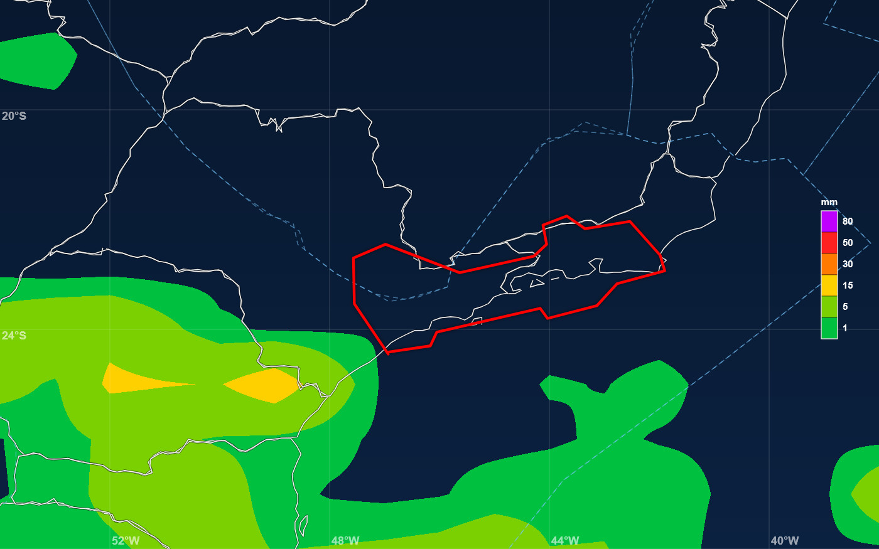
Modelagem ECMWF — precipitação prevista (pico) · 2000 UTC 11/09 (rodada 11/09 00Z)

Slide 10
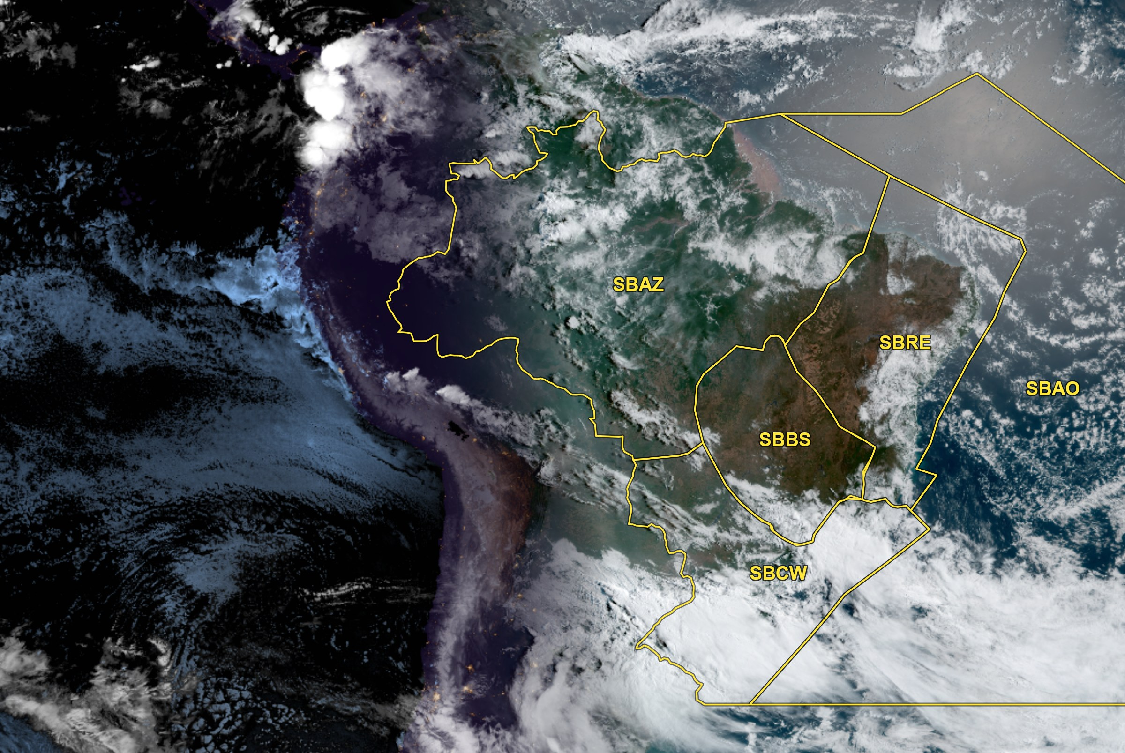
Satélite realçada
Imagem: 11/09/2026 12:07 UTC
FIR-AZ | EG | BE | BV | MQ | SL | SN | PV | RB | CY
MANHÃ
TARDE | SHRA | TSRA | SHRA | SHRA |  |  | SHRA |  | SHRA
NOITE | TS | TS | SHRA | TS |  |  | TS
MANHÃ

Slide 11
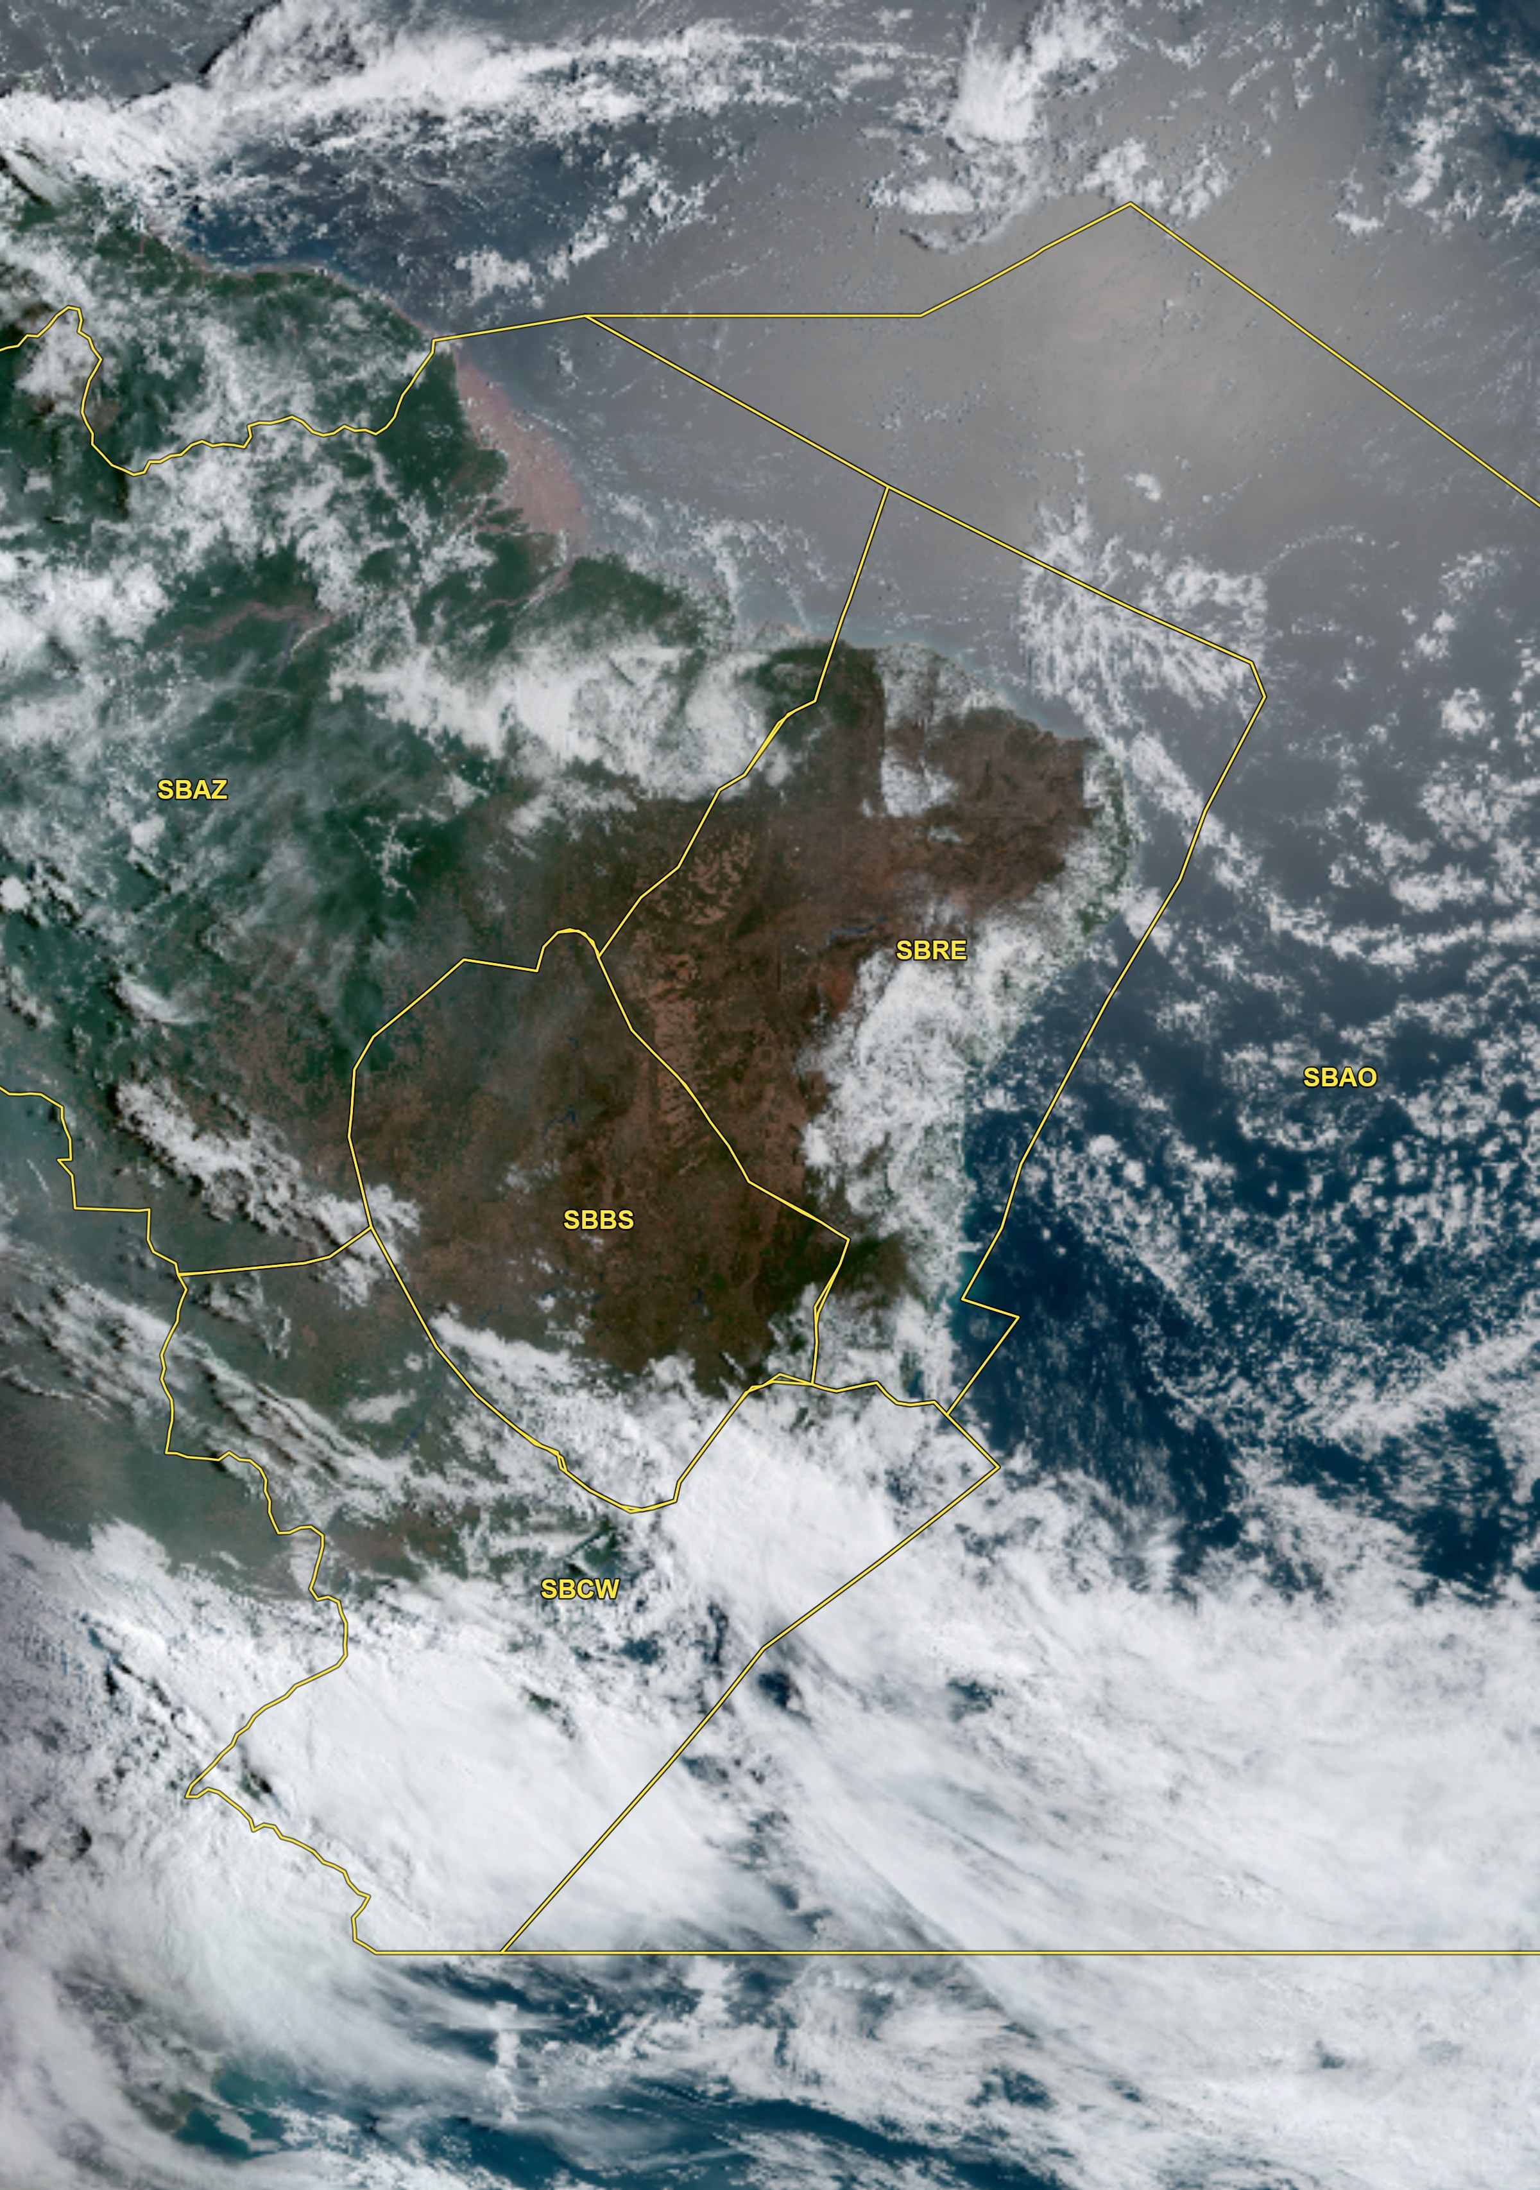
Satélite realçada
Imagem: 11/09/2026 12:07 UTC
FIR-RE | FZ | RF | SV | VT
MANHÃ
TARDE
NOITE
MANHÃ

Slide 12
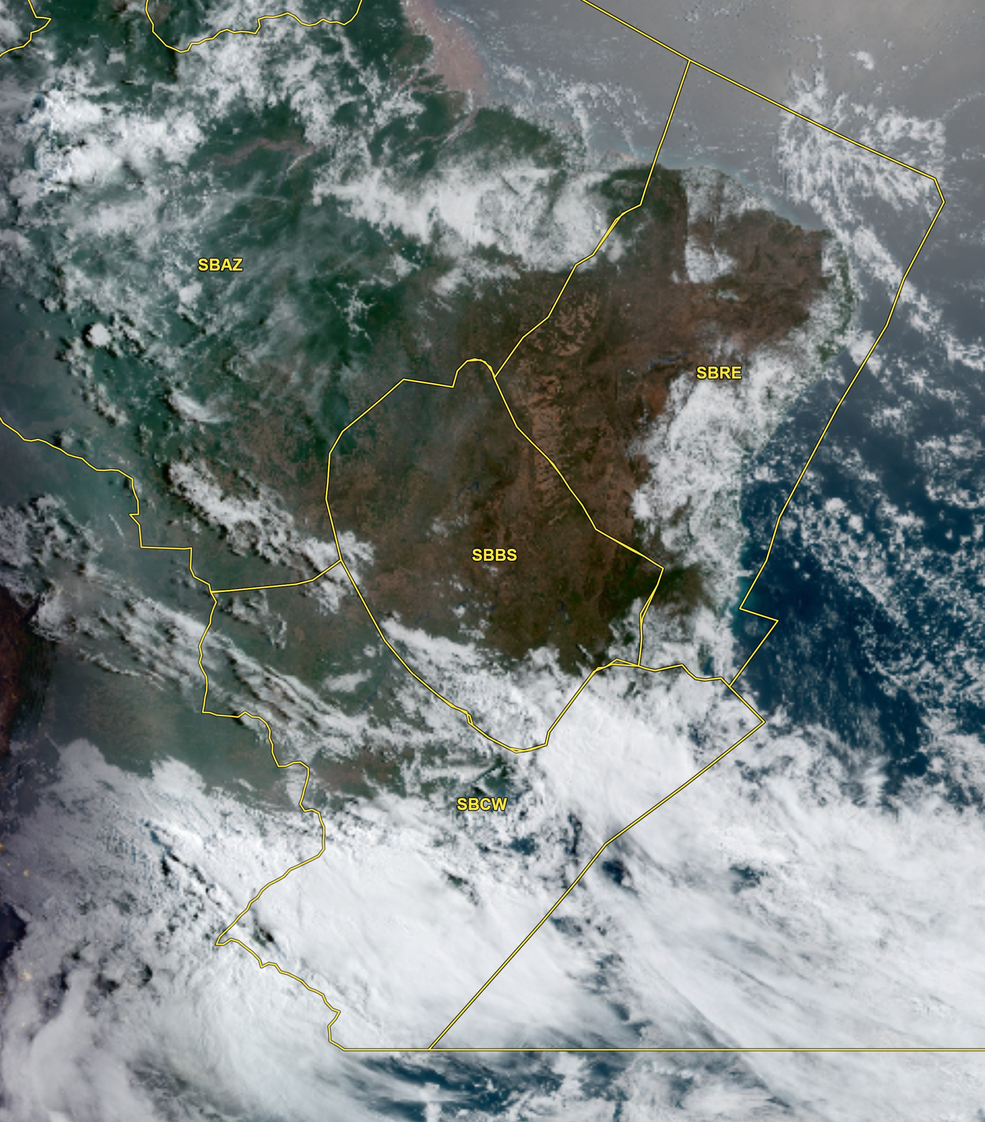
Satélite realçada
Imagem: 11/09/2026 12:07 UTC
FIR-BS | BR | GO | BH | CF | KP
MANHÃ |  |  |  |  | TSRA RJD 25KT
TARDE |  |  |  | SHRA | TS RJD 35KT
NOITE |  |  |  |  | TSRA
MANHÃ |  |  |  |  | TSRA

Slide 13
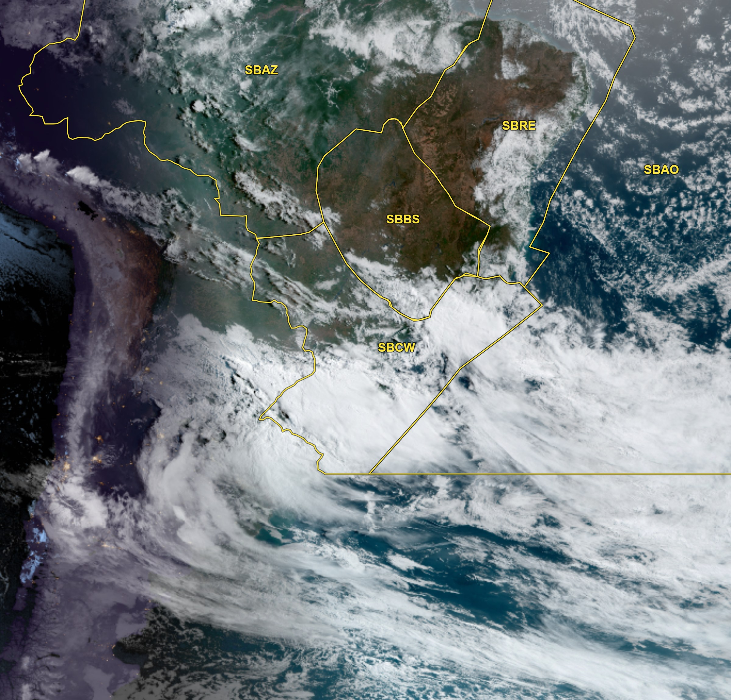
Satélite realçada
Imagem: 11/09/2026 12:07 UTC
FIR-CW | GR | SP | GL | RJ | CG | CT | FI | FL | JV | NF | PA
MANHÃ | TSRA RJD 25KT | TSRA RJD 25KT | TSRA | TSRA |  | TS RJD 25KT | TSRA RJD 35KT | TSRA RJD 25KT | TS RJD 25KT | TSRA RJD 25KT | TSRA
TARDE | TS RJD 35KT | TS RJD 35KT | TS | TS | TSRA RJD 40KT | TSRA RJD 35KT | TSRA RJD 35KT | TSRA RJD 35KT | TSRA RJD 35KT | TSRA RJD 35KT | TSRA RJD 25KT
NOITE | TSRA | TSRA |  |  | TSRA RJD 40KT | TSRA | TS | TS RJD 35KT | TSRA RJD 35KT | TSRA RJD35KT | RA T/V RJD 25KT
MANHÃ | TSRA | TSRA | TSRA | TSRA | TS | RA |  | RA | RA | RA | RA T

